Slide 1
高等学校 保健体育（科目体育）
〔入学年次の次の年次以降〕
球技〔ネット型〕
「バドミントン」
【知識及び技能編】
学習時間の目安：約30分

Slide 2
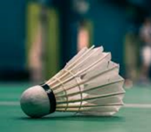
バドミントンの魅力① ～競技特性の観点から～
【学習カード 知識・理解①】
シャトル
重さ ･･･それって、どれぐらい？
（ ）、（ ）
（ ）、（ ）
等と同じぐらいの重さ
硬 貨
（10円、50円、100円）
小さじ1杯の塩
鉛 筆
クレジットカード
新幹線で300キロ前後
上級者だと、なんと初速 キロ
相手の手元では50キロ
大きな速度変化は、シャトル
ならではのもの

Slide 3
バドミントンの魅力① ～競技特性の観点から～
【学習カード知識・理解①】
サーブ
サーブのルールにはどんなものがあるだろう？
・コート面から1.15m以下で打たなければならない。
・両足に一部を床につけていなければならない。
・サーブを入れるエリアが限られている。 等
考えよう
バドミントンのサーブと、他のネット型球技（バレーボール・テニス・卓球）のサーブとの違いはどんなところ？
・ネット型の他競技では、サーブは高い位置から打ち下ろしたり、変化をつけたりするなど、
攻撃的な要素が強く、サーブ自体がポイントをとるための技術となる。
・バドミントンは、相手コートの限られた場所へ、低い位置から山なりのサーブを打つことに
なる。
易しいサーブから始まるショットの応酬、緩急を駆使した攻防、スペースをめぐるかけ引き等がバドミントンの大きな魅力です。

Slide 4
バドミントンの魅力② ～競技スポーツの観点から～
【学習カード知識・理解①】
東京2020オリンピック
、
日本人有力選手を挙げてみよう
【男子シングルス】
【男子ダブルス】
【女子シングルス】
【女子ダブルス】
【ミックスダブルス】
考えよう
なぜ、バドミントンは日本人選手が世界と対等に戦えるの？

Slide 5
バドミントンの魅力③ ～生涯スポーツの観点から～
【学習カード知識・理解①】
バドミントンは、ネットを挟んでシャトルを打ち合うため、相手との駆け引きやシャトルをコントロールする能力が求められます。
バドミントンを継続的に行うことにより高まることが期待される体力は、どんなものだと考えますか？
・筋力、筋持久力 ・巧緻性
・敏捷性、スピード 等
これらの体力は、健康の維持にも重要な要素であり、生涯にわたってバドミントンを続けることは、健康づくりに役立ちます。
コートの広さ、ネットの高さ等の基本的なルールは、年齢・性別等を問わず共通で、気軽に始められて、老若男女誰もが楽しめるスポーツです。
また、「シャトルを相手コートに落とす」というシンプルなルールは、観戦者にとっても簡単で、上手な選手たちのラリーの応酬やかけ引き、スピード感は見る者を魅了します。

Slide 6
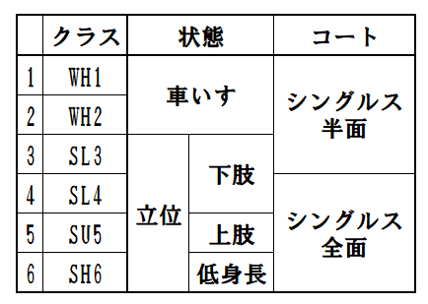
バドミントンの魅力④ ～パラスポーツの観点から～
パラバドミントン
パラバドミントンとはどんな競技でしょう？
大きく分けて車いすと立位があり、障がいによりクラス分けされています。
パラリンピックやワールドカップも開催されています。
・車いすはシャトルを打つ瞬間に胴体の一部が車いすと接していないといけません。
・ネットの高さは通常のバドミントンと同じです。

Slide 7
ダブルスのポジション
ペアのポジショニング
攻 撃
トップ ＆ バック
〇特長とそれぞれの役割り
・ペアが縦の関係を作り前後に配置
する。
・Ⓐ（後衛）はスマッシュなど、攻撃
的なショットを打つ。
・Ⓑ（前衛）は、Ⓐの攻撃後の相
手のレシーブ等をねらう。
B
〇ポジションを変えるタイミング
・味方がスマッシュを打つ時
・相手がクリアやロブで返球してきた時
・相手コートのネット近くに返球した時
A

Slide 8
ダブルスのポジション
ペアのポジショニング
守 備
サイド バイ サイド
〇特長とそれぞれの役割り
・ペアが横並びに配置する。
・コートを左右に分けて、それぞ
れのサイドを分担する。
〇ポジションを変えるタイミング
・相手がスマッシュを打ってくる時
・相手にクリアやロブを返球した時
A
B

Slide 9
エキスパート学習・ジグソー学習
学習の進め方
各班をＡ（ハイクリア）・Ｂ（スマッシュ・ドロップ）・Ｃ（ロブ・ヘアピン）の係に分け、エキスパートとしてそれぞれのショットについて学習し、各班に戻り自分が学習したショットを班員に教えたり、練習を進めたりしながら５種類のショットの学習を進めていきます。
１．エキスパート学習①
・各班をＡ（ハイクリア）・Ｂ（スマッシュ・ドロップ）・Ｃ（ロブ・ヘアピン）の係に分け、それぞれのショッ
トについて写真資料（スライド11～17）を見て、動きのポイントを理解します。
家庭でできる課題
２．エキスパート学習②
・それぞれのショットについて動画（スライド18～22）を見て、動きのポイントを学習カードにまとめます。
家庭でできる課題
３．エキスパート学習③
・それぞれのショット別に各班のエキスパートが集まり、解説付きの動画や各資料を活用し、学習カードにまとめた内容を確認し合い、各班に戻って班員に教えるポイントや、練習方法等について確認をします。
学校の授業での活動
４．ジグソー学習
・各班のエキスパートが、タブレットや各資料等を活用しながら班内で各ショットのポイントを教え合い、練習を進めます。
学校の授業での活動

Slide 10
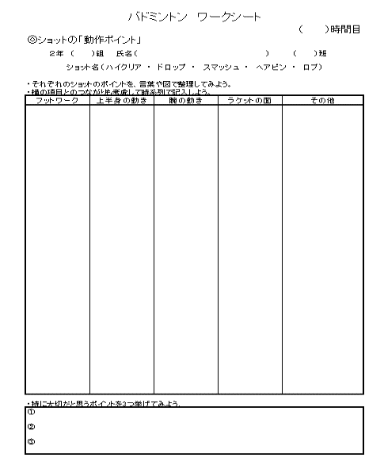
エキスパート学習①
家庭でできる課題
学習カード（ショットの動作ポイント）
【学習カード知識・理解②】
学習カード
「フットワーク」「上半身の動き」「腕の動き」「ラケットの面等」「その他」に分けて、それぞれの項目の動きとの関連も考慮しながら、ポイントを言葉や図で示します。
ジグソー学習の時に班で教えるにあたり、特に大切だと思うポイントをまとめます。

Slide 11
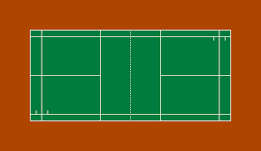
エキスパート学習①
家庭でできる課題
ラリーを組み立てる基本的なショット
Ａ ハイクリア
使う頻度が高く、ゲームでのベースとなるショット。
相手のコート深くに打ちこんで、守備の体勢を立て直す。
Ｂ スマッシュ、ドロップ
強く早い返球で得点を狙う花形ショットと、
早く打つと見せかけて緩い返球をネット際に落とすショット。
Ｃ ロブ、ヘアピン
ネット際のシャトルを奥まで打ち返すショットと、
手前に落とすショット。

Slide 12
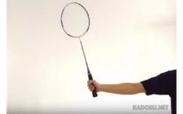
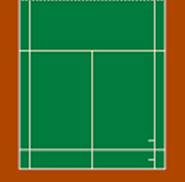
エキスパート学習①
家庭でできる課題
リストの使い方とフットワークに注目してみよう
リストスタンド
ラケットと前腕の角度を90°から110°前後となるように、手首を立てる持ち方です。
リストスタンドすることにより、ラケットの可動域が大きくなり、力も入りやすいため強いショットを打つことが可能になります。
６方向のフットワーク
前方・サイドへの動きは利き腕側の足で踏み込んで打つのが基本となります。
フットワークは、極めて重要な要素です。ラケットやシャトルがなくても練習できます。ホームポジションから６方向へ、どれだけ効率的に動くかが勝敗を左右します。

Slide 13
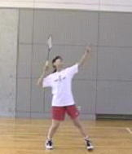
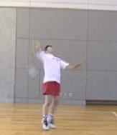
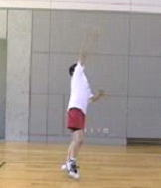
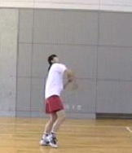
ハイクリア
エキスパート学習①
家庭でできる課題
～指導ポイント～
☆打点の高さ・位置 ☆体重移動
☆インパクト ☆フォロースルー どう教える？
半身になり、左手をシャトルへ向ける
打点は高く
体のねじりのパワーをシャトルに伝える
出典：IPA「教育用画像素材集サイト」

Slide 14
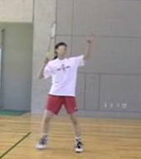
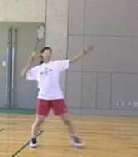
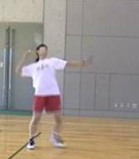
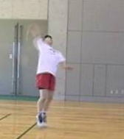
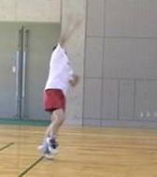
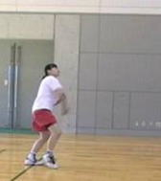
スマッシュ
エキスパート学習①
家庭でできる課題
～指導ポイント～
☆打点の高さ・位置 ☆体重移動
☆インパクト ☆フォロースルー どう教える？
準備の形はハイクリア等と同じ
インパクトの一瞬だけギュッと力を込める
出典：IPA「教育用画像素材集サイト」

Slide 15
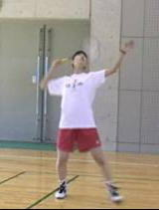
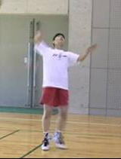
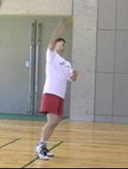
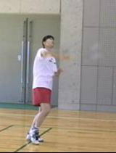
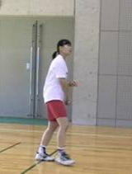
ドロップ
エキスパート学習①
家庭でできる課題
～指導ポイント～
☆打点の高さ・位置 ☆体重移動
☆インパクト ☆フォロースルー どう教える？
準備の形はスマッシュ等と同じ
肘は高く
インパクトの瞬間に力を抜く
出典：IPA「教育用画像素材集サイト」

Slide 16
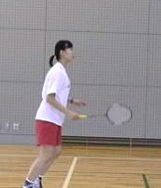
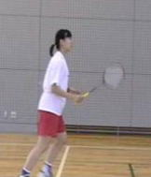
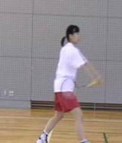
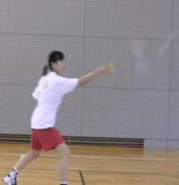
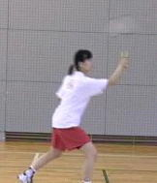
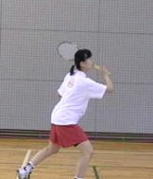
エキスパート学習①
家庭でできる課題
ロ ブ
～指導ポイント～
☆打点の高さ・位置 ☆体重移動
☆インパクト ☆フォロースルー どう教える？
しっかりと踏み込む
腕と手首を使って
シャトルをはね上げる
出典：IPA「教育用画像素材集サイト」

Slide 17
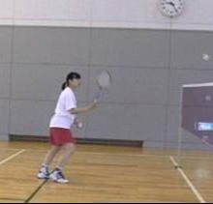
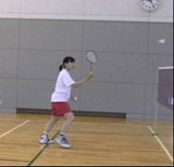
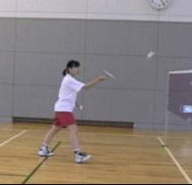
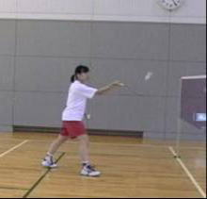
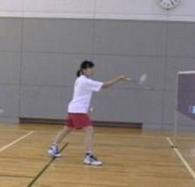
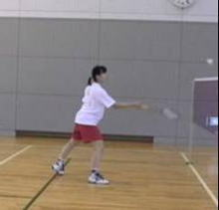
ヘアピン
エキスパート学習①
家庭でできる課題
～指導ポイント～
☆打点の高さ・位置 ☆体重移動
☆インパクト ☆フォロースルー どう教える？
シャトルをラケットに乗せるイメージで
重心は前で
出典：IPA「教育用画像素材集サイト」

Slide 18
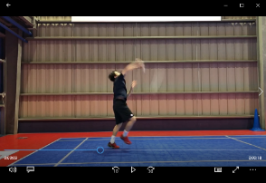
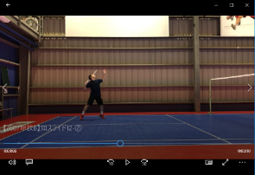
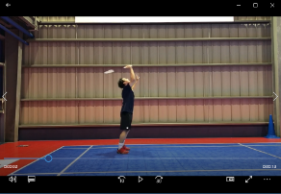
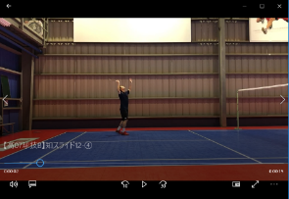
エキスパート学習②
家庭でできる課題
基本的なショットを極める！（A）
Ａ ハイクリア
写真をクリックして
動画を見てみよう！
①
②
Good
Good
③
④
Bad
Bad
めざせエキスパート！
ショットを研究して、教えるポイントや練習法を考えよう

Slide 19
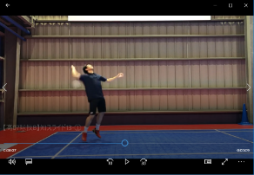
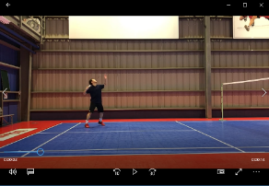
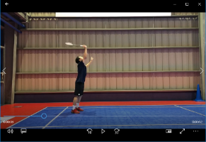
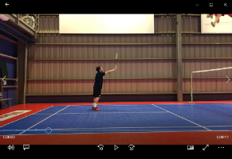
エキスパート学習②
家庭でできる課題
基本的なショットを極める！（B）
Ｂ ドロップ
写真をクリックして
動画を見てみよう！
①
②
Good
Good
③
④
Bad
Bad
めざせエキスパート！
ショットを研究して、教えるポイントや練習法を考えよう

Slide 20
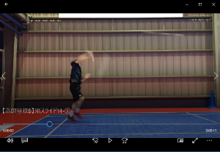
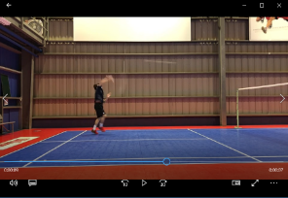
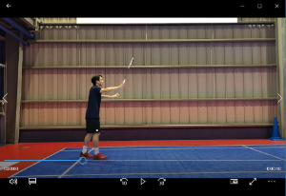
エキスパート学習②
家庭でできる課題
基本的なショットを極める！（B）
Ｂ スマッシュ
写真をクリックして
動画を見てみよう！
①
②
Good
Good
③
④
Bad
Bad
めざせエキスパート！
ショットを研究して、教えるポイントや練習法を考えよう

Slide 21
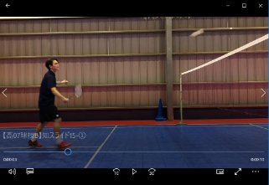
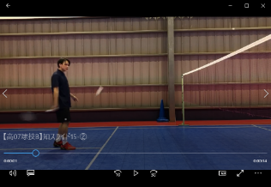
エキスパート学習②
家庭でできる課題
基本的なショットを極める！（Ｃ）
Ｃ ロブ
写真をクリックして
動画を見てみよう！
①
②
Good
Bad
めざせエキスパート！
ショットを研究して、教えるポイントや練習法を考えよう

Slide 22
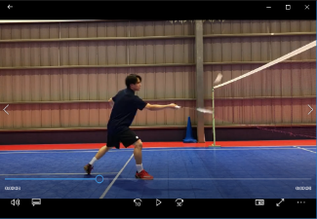
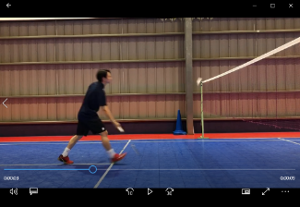
エキスパート学習②
家庭でできる課題
基本的なショットを極める！（Ｃ）
Ｃ ヘアピン
写真をクリックして
動画を見てみよう！
①
②
Good
Bad
めざせエキスパート！
ショットを研究して、教えるポイントや練習法を考えよう

